Slide 1
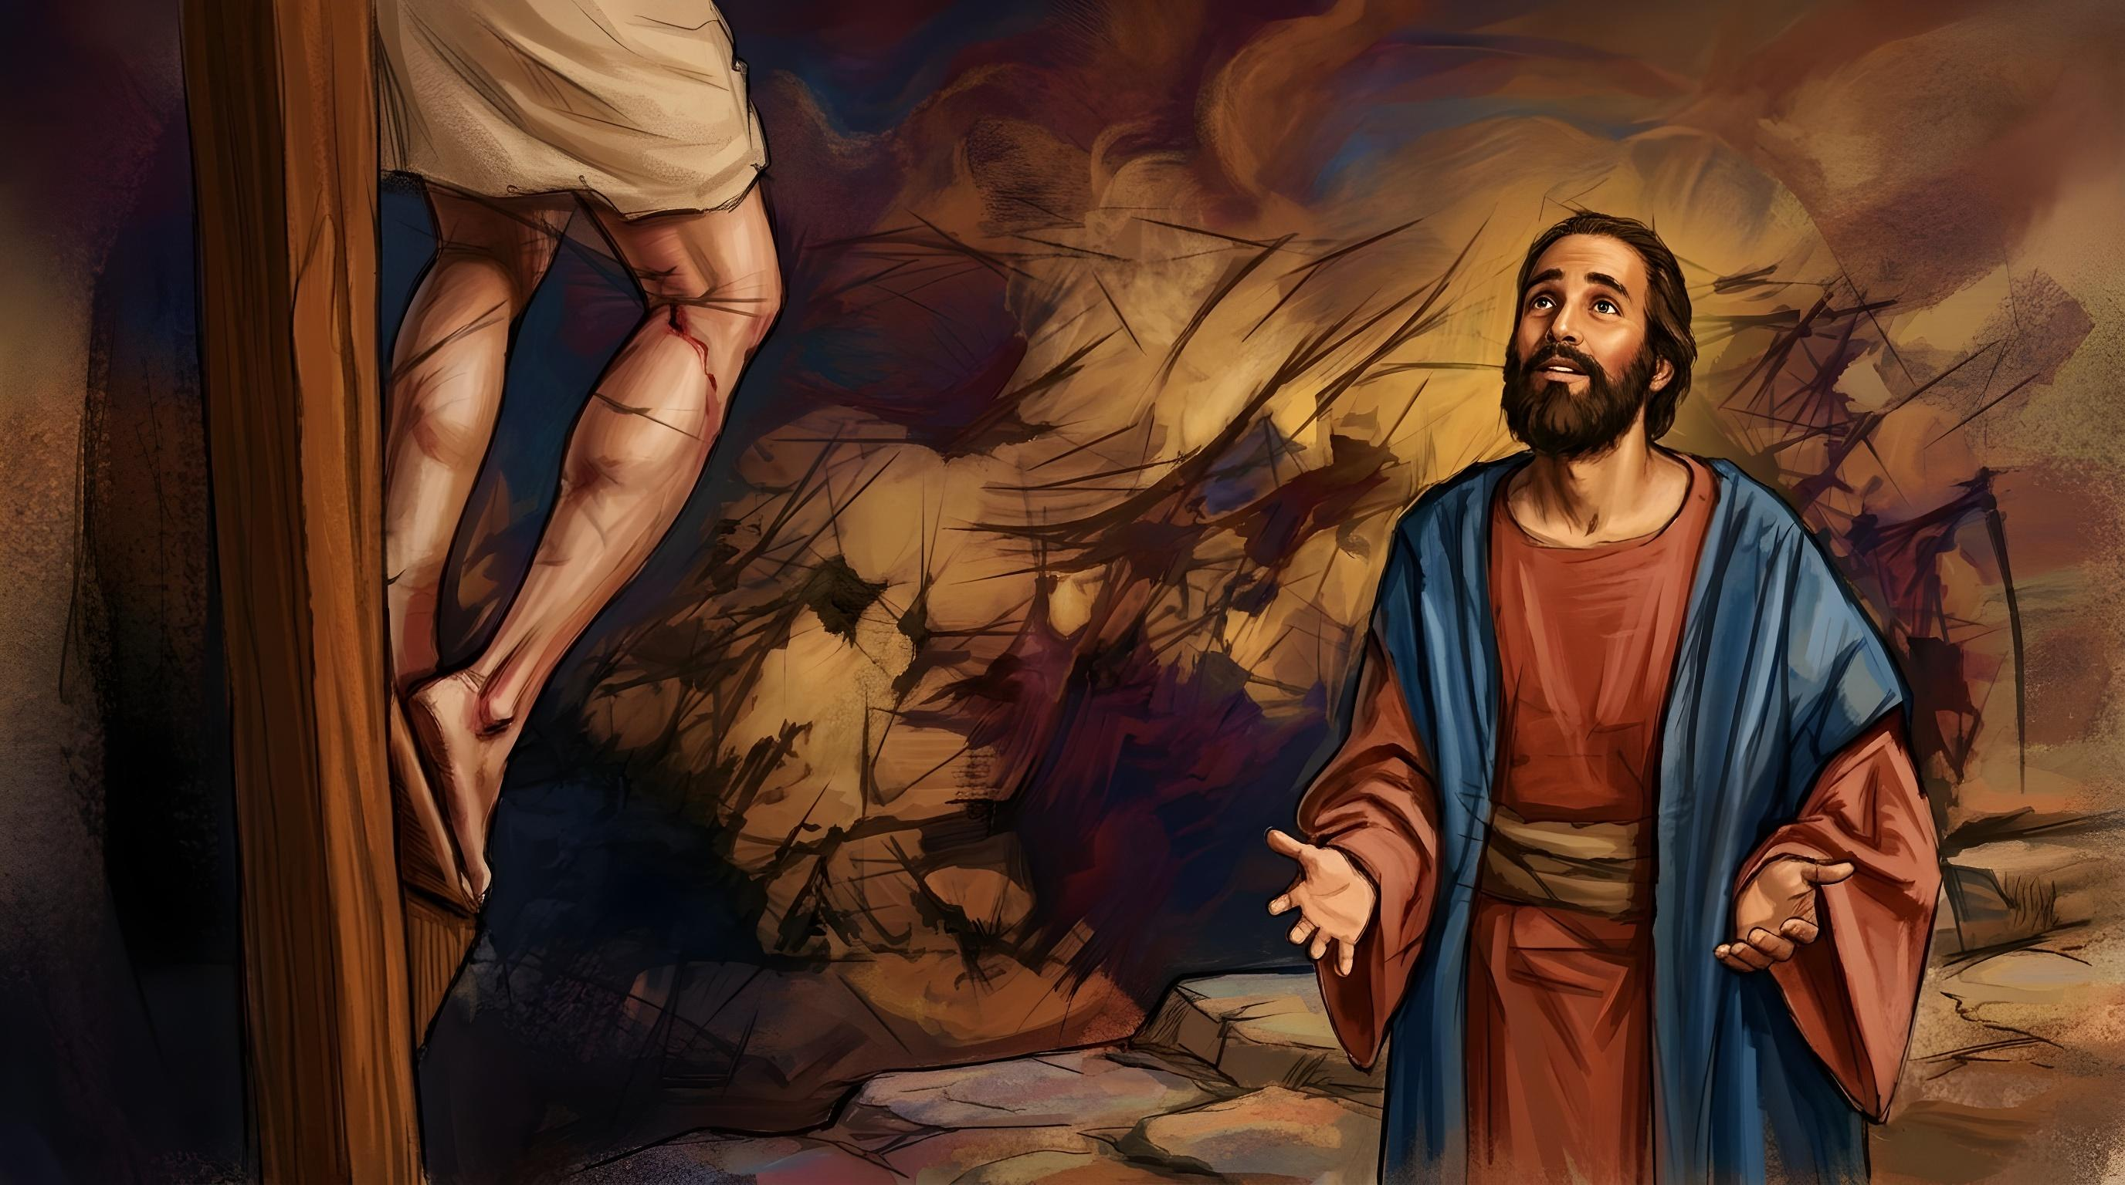
A BOSKOPU FU A KROISI
Les 2 fu 11 Yuli 2026

Slide 2

«A boskopu fu a kroisi na wan don sani gi den di e go lasi, ma gi den di e ferlusu a de a powa fu Gado» (1 Kor.1:18)

Slide 3

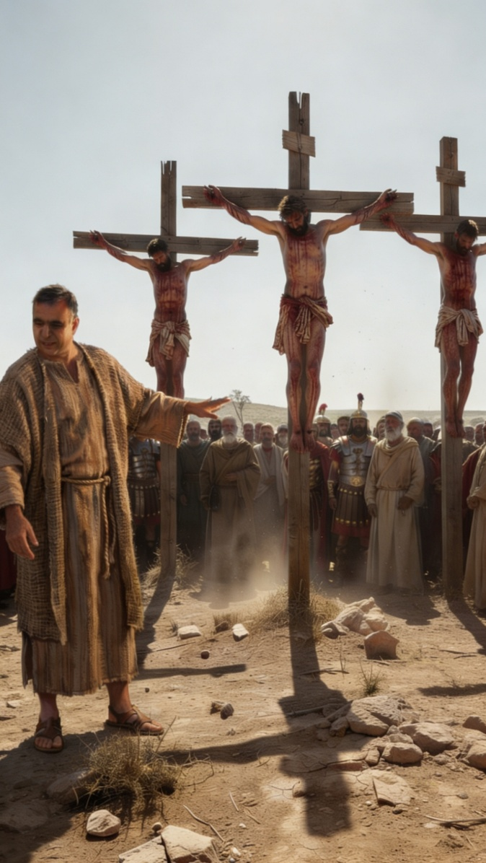
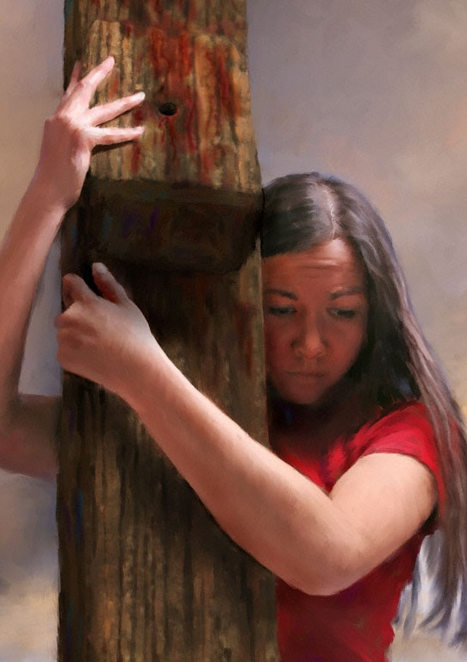
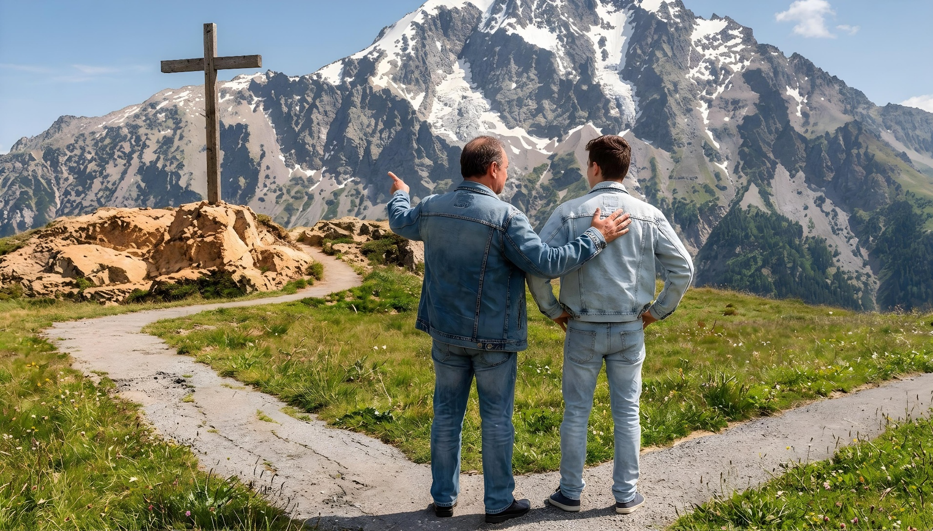
1 Korente 1:17-31 e taki fu a fasi fa a kroisi abi te make nanga a libi fu sma.
Fu den di e bribi a kroisi na wan simbo'l fu blesi libi. Ma fu sma di ben e libi ini a fosi hondru yari, a kroisi e sori soso a syen dede fu wan ogri sma.
Ferlusu tangi fu wan sma di dede na a kroisi e'n opo baka ? Na sma ai na wan don sani, sondro firi , na wan sani di no abi krakti. Ma fu wi di opo wi ati gi a kari fu a Santa Yeye, a kroisi na a “ powa “ fu Gado,[…]koni, rekfardek libi,santa libi nanga ferlusu"( 1 Kor.1:18,30).
A koni fu Gado
A law fu a kroisi
A powa fu Gado
A boskopu fu a kroisi
A don nanga a swaki fu Gado

Slide 4

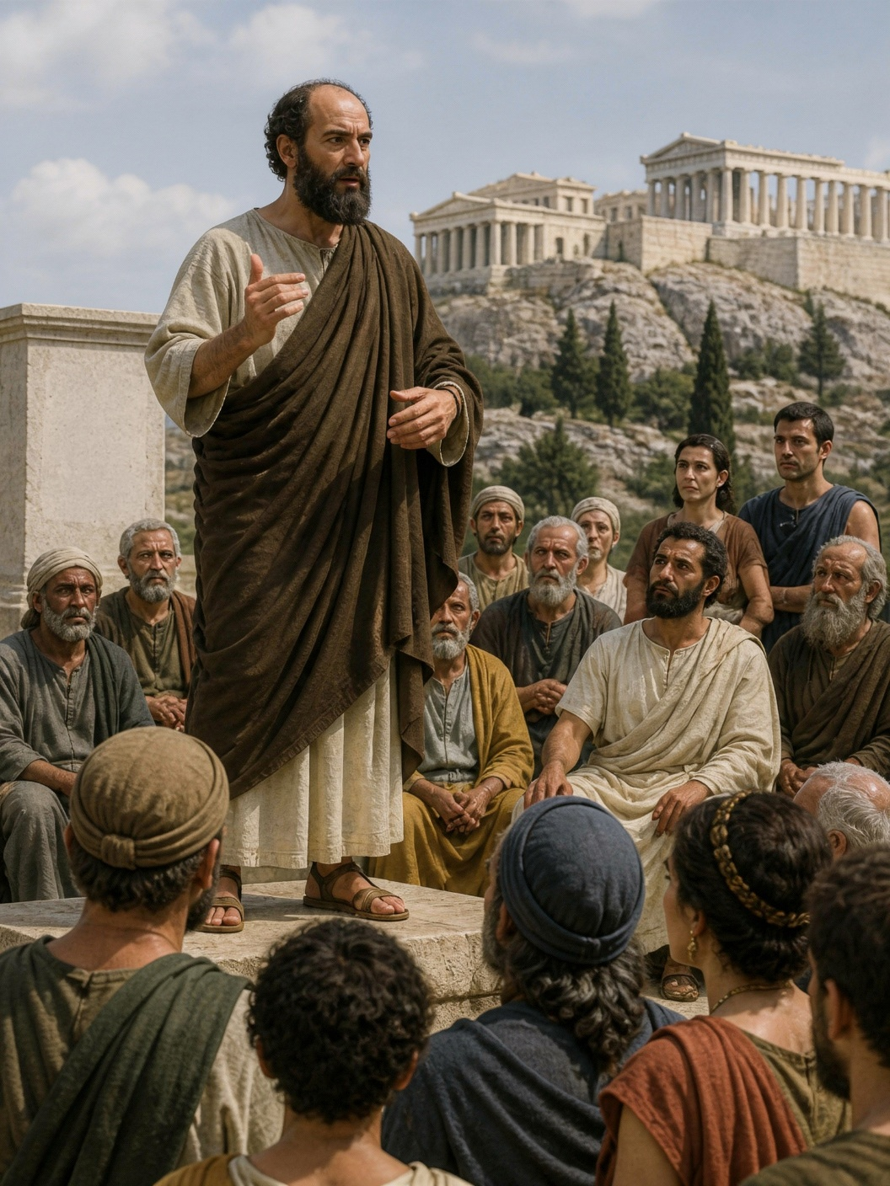
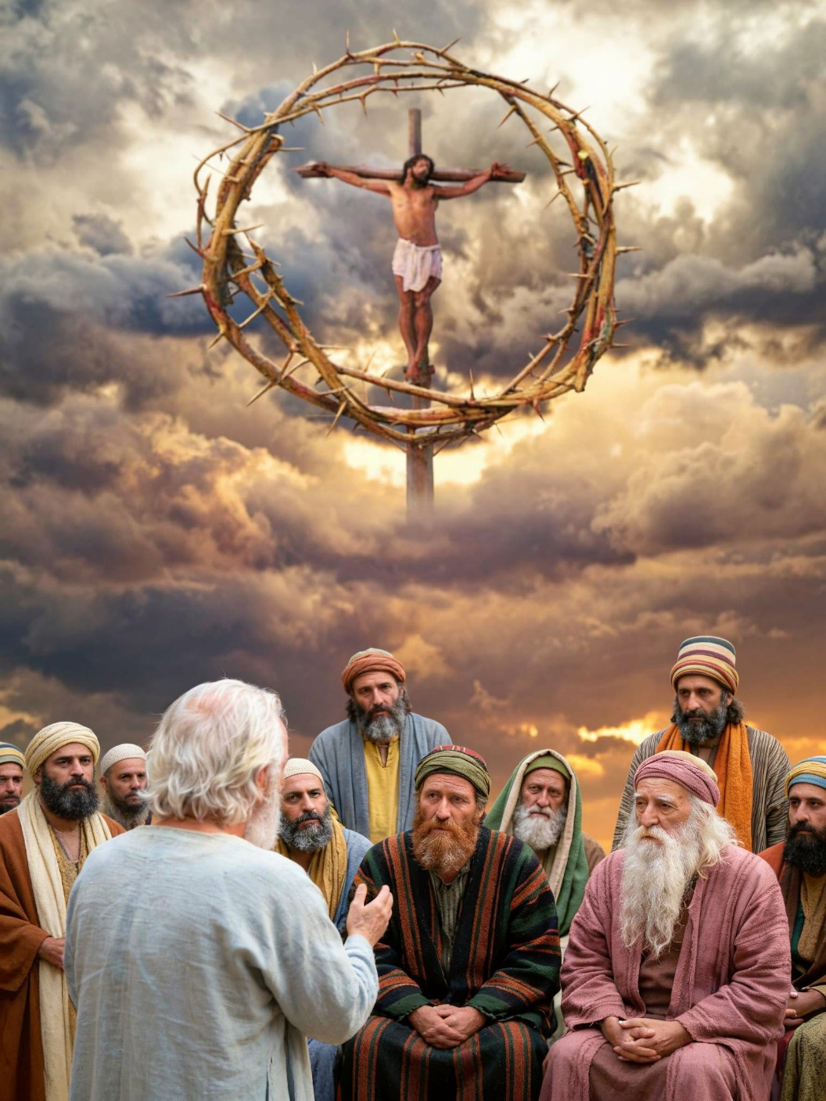
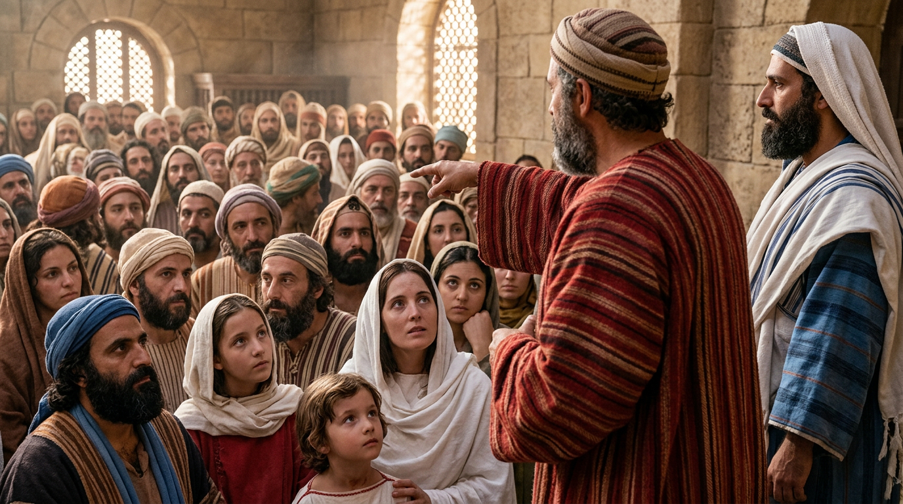
A KONI FU GADO
“Ma fu den di Gado kari, Dyu nanga Griki, na Krestes na a powa fu Gado nanga a koni fu Gado” 1 Kor.1:24)
Ini Ateine , Pawles ben gebroiki koni fu sma fu proberi fu den koni wan gi en leti.Sensi a ten dati, a besroiti fu gebroiki soso koni fu loktu.
Gado srefi ben seni en fu preiki En boskopu " no nanga koni nanga switi taki, fu a kroisi fu Krestes no lasi en powa.”( 1 Kor. 1:17).
San na a koni fu loktu di Pawles ben e preiki?
A koni fu Gado e broko “a koni fu den koni man"; ai trowe na wan sei" a ferstan fu den koniwan"( 1 Kor.1 :19);e’n “ ai meki ….a koni fu grontapu kon don"(1 Kor.1:20).
Kontrari fu a prakseri fu sma,a koni fu Gado de fu “ ferlusu den di e bribi tangi fu a don fu den preiki" ( 1 Kor. 1:21).

Slide 5

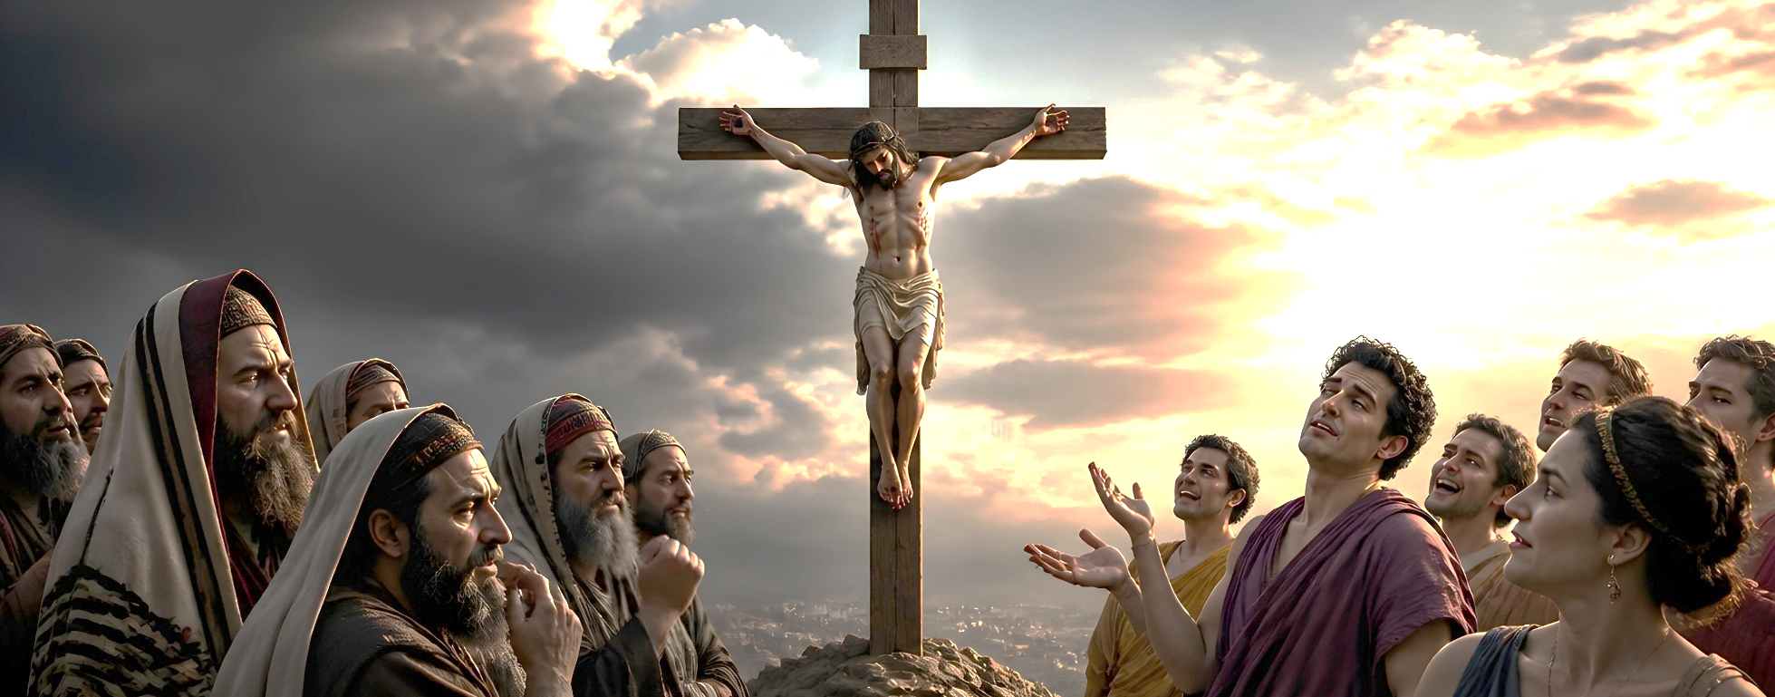

A LAW FU A KROISI
“Ma wi e preiki Krestes di kroisi : wan blok pe den Dyu kan stotu den futu nanga wan don sani gi den Hijden”
(1 Kor.1:23)
A wortu ini Griki mōria (law, don) e gebroiki feifi leisi ini 1 Korente :
“A boskopu fu a kroisi na wan don sani gi den di e go lasi” (1 Kor.1:18)
“A gi Gado prisiri tangi fu a don fu preiki fu ferlusu den di e bribi” (1 Kor.1:21)
“Krestes di kroisi,[…] don sani gi den Hijden” (1 Kor.1:23)
Gi a sma di e libi fa a wani[…] den sani fu a Yeye fu Gado[…] na don sani”
(1 Kor.2:14)
“Bika a koni fu a grontapu disi na don ini Gado ai” (1 Kor.3:19)
A kroisi na don sani gi den di lasi; den di no sabi Gado( Hijden);den di enkri e denki soso a grontapu disi, sobu, e libi fa den wani ; den di na den eigi koni e tyari den.
Na a krosi wan blesi de gi den di ferlusu, sobu,den di wani fu si a kroisi fa Gado e si en.

Slide 6


A POWA FU GADO
“A boskopu fu a kroisi na don sani, gi den di e go lasi, ma gi wi di e ferlusu na a powa fu Gado.” (1 Kor.1:18)
A kroisi abi a powa fu sori a moro takru fu libisma nanga a moro bun fu Gado.( 1 Kor.1:18).
A moro takru fu sma
Law
Kiri yu srefi
A moro bun fu Gado
Powa
Pardon
Te’go lasi
Blesi libi
Pot’ na wan sei
Teki san yu kisi
Den di e poti a kroisi na wan sei sa koti san den sai ,owktu tefu kba , A wan di den poti na wan sei sa broko den.
A powa fu Gado, di sori na a kroisi kan fersun sma nanga Gado, di A sa pardon ala sondu fu gi te'go libi.(Col. 1:20;1 Peit. 2:24).

Slide 7

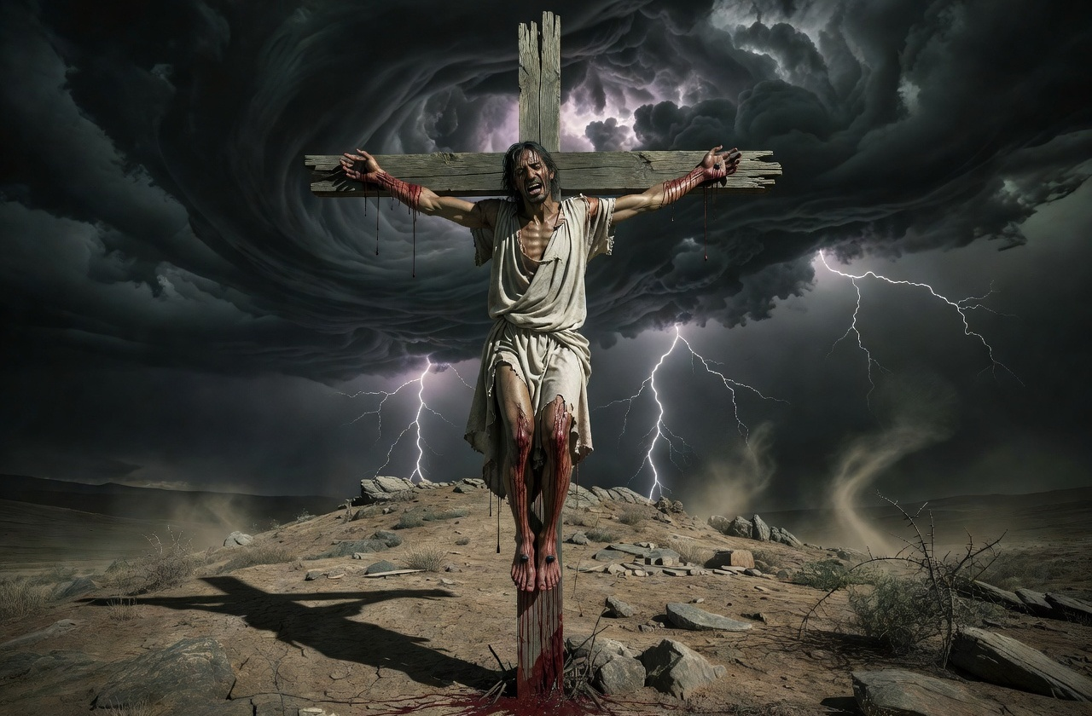
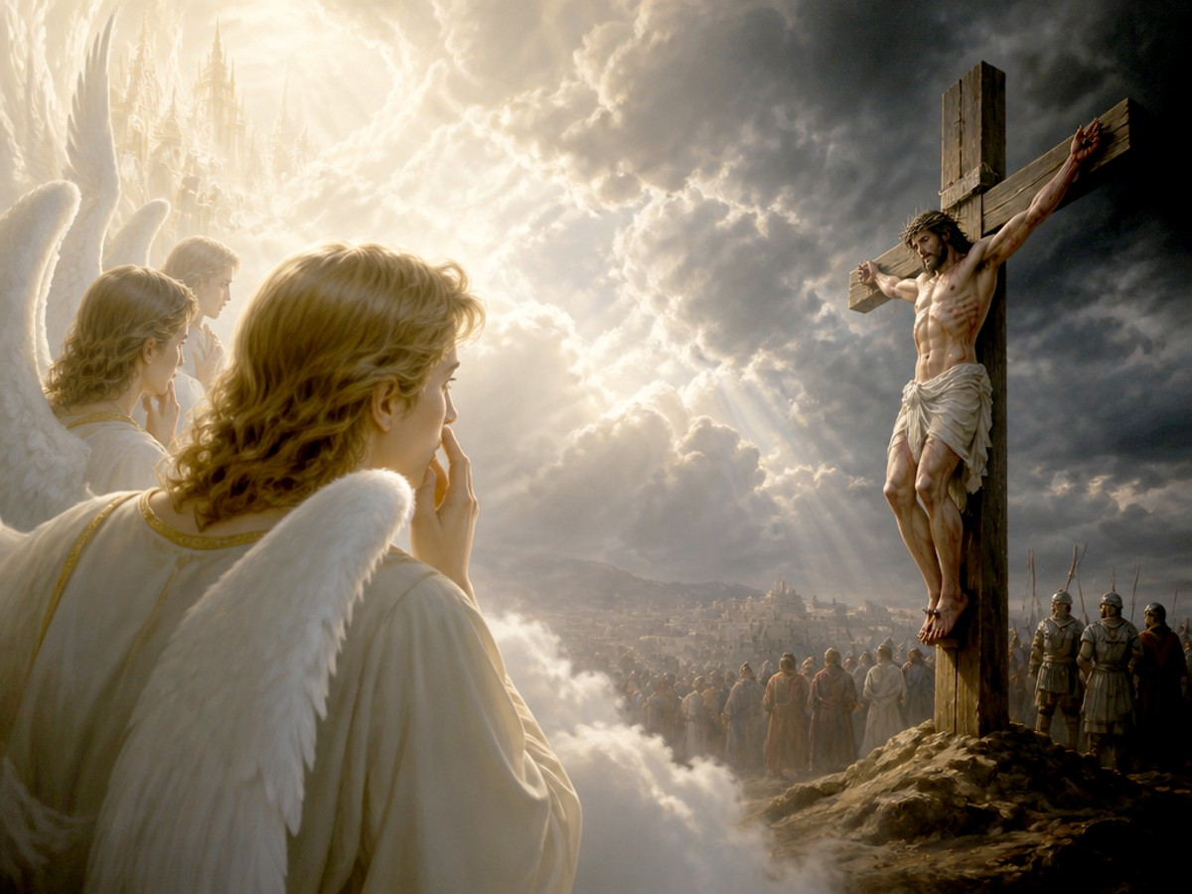
A BOSKOPU FU A KROISI
“Fu di sensi ini a koni fu Gado ,grontapu tangi fu den eigi koni ,no ben sabi en, Gado ben abi a prisiri tangi fu a don fu san ben preiki, fu ferlusu den di bribi” (1 Kor.1:21)
Sainde preiki fu a boskopu fu a kroisi na wan don sani.(1 Kor.1:21-24)?
Den Dyu ben ferwakti wan Mesia di ben sa ferlusu den fu a masi fu den Roma. Di Yeises taki dati den ben sa kroisi en, en eigi disipel ben kisi gro skin. Moro fara , fu wan Dyu, wan sma di ben sa hanga na wan bon, ben de wan di Gado ben fruku( Deut.21:23) Gi wan Hijden,di no ben ferwakti wan ferlusuman srefi,a kba fu a tori ben de a srefi: a kroisi na wan law sani.
Toku, gi den bun yeye, a boskopu fu a kroisi ben de wan heri tra sani. Yeises , di den ben sabi na ini heimel, libi ensrefi fu den kiri en, fu di a ben lobi a lo disi, di ben poti en na wan sei. Na disi Pawles ben wani tyari kon na fesi ini en preiki.
El A boskopu fu a kroisi e sori o fara Gado ben wani fu go fu gi wi blesi libi.

Slide 8



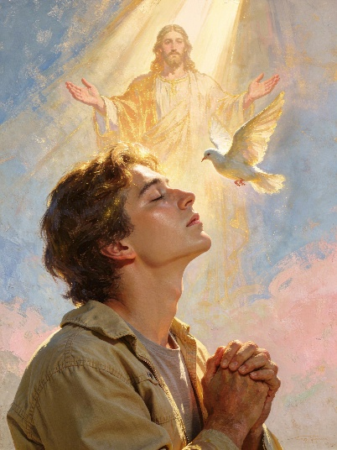
A DON NANGA SWAKI FU GADO
“Bika a don fu Gado moro koni dan a koni fu sma e'n a swaki fu Gado moro tranga moro a tranga fu sma.” (1 Kor.1:25)
Gado de san den e kari don noso swaki ? ( 1 Kor. 1:25)
Kwet’ kweti,fu di Gado no abi fowtu. Pawles e poti wan tu sani sei nanga sei: efu Gado ben abi don denki, a ben sa de moro koni dan a moro koni wan fu wan sma ; noso efu Gado ben abi wan swaki sei, dan a ben sa de moro tranga leki den moro tranga denki fu sma.
Ala koni fu sma kom na wan fu den moro koni libisma no man ferstan a denki fu ferlusu libisma.
Na Gado wawan ben kan gi ferlusu,tangi fu a ofrandi fu Yeises na a kroisi,” gi den di e ferlusu"( 1 Kor. 1:18);”gi den bribiwan”( 1 Kor. 1:21); nanga “ den di kari"( 1 Kor.1:24).
Marki dati soso den di e bribi ini Yeises fu di den kisi a kari fu a Santa Yeye sa ferlusu.

Slide 9

“Ini a denki fu wan heri hipi sma di e libi now, a kroisi fu Kalfari lontu nanga santa sani. Santa prakseri moksi nanga san wi e si na a kroisi. Ma ini den dei fu Pawles a kroisi ben furu nanga firi fu sani di e meki wi wani bra'k nanga bigi frede. Fu hori na wan Ferlusuman fu libisma ,wan di ben dede na wan kroisi, ben de wan di sa meki sma kosi e'n kaka futu.[…]
Den sa ben luku na en tapu leki wan di no e denki bun, fu di a wani fu sori fa a kroisi abi te make nanga a poti na hei fu libisma noso tyari blesi gi libisma.
Ma fu Pawles a kroisi ben de a enkri sani nanga a enkri spesrutu wini[…] A ben sabi ini en eigi libi dati te wan sondari e si a lobi fu a Tata,, soleki fa a sori ini a ofrandi fu En Boi , dan a gi ensrefi abra na a Yeye ,wan frander e kon ini en ati ,dan fu drape Krestes na ala, ala sani.”
EGW (The Acts of the Apostles, p. 245)

